Slide 1
Vergleichende Untersuchungen von Datenbanksystemen mit
In-Memory-Technologien

Slide 2
Aufgabenstellung
Vorstellung und Diskussion von In-Memory-Technologien unter dem Aspekt der Hochverfügbarkeit und Performancesicherung
Erarbeitung von Strategien für die Umsetzung von Anforderungen an Konsistenz, Verfügbarkeit, Performance und Ausfalltoleranz (CAP) bei verschiedenen Systemen für die Verwaltung transaktionaler Daten einerseits und die Analyse großer Datenmengen andererseits
Einarbeitung in die In-Memory-Funktionalitäten von SAP HANA Express und MS SQL Server 2016 hinsichtlich (alter und) neuer Features zur Sicherung von Hochverfügbarkeit und/oder Performance
Untersuchung der Möglichkeiten von Cache-/In-Memory-Technologien bei NoSQL-Datenbanken (z.B. Memcached),
Erarbeitung eines konzeptionellen Entwurfs für ein mögliches Beispielszenario,
Prototypische Umsetzung von In-Memory-Technologien an mehreren Beispielsystemen (→ vergleichende Analyse),
Aufbereitung und Auswertung der Ergebnisse,
Entwurf einer Übungsaufgabe für die LV „Erweiterte Datenbanksysteme“

Slide 3
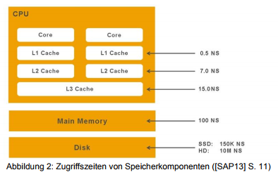
Was sind In-Memory-Datenbanken?
Quellen: 1

Slide 4
Spaltenorientierte Speicherung
Zeilenorientiert:
Spaltenorientiert:
Quellen: 7

Slide 5
Gliederung
Aufgabenstellung
Vorstellung der Projektgruppe
Lösungsweg
Grundlagen
MSSQL
SAP HANA
NOSQL
Vergleich
Fazit

Slide 6

Lösungsweg
Einrichtung der DB-Managementsysteme
Erstellen einer Datenbank
Kopieren der DB auf die unterschiedlichen Systeme
Entwicklung der Test-Querys
Durchführung der Test-Querys
Quellen: 5
Notes:
Tabellen wurden unter Zuhilfenahme von „dbForge“ mit Zufalls Daten befüllt
1000000 Zeilen wurden pro Tabellen eingefügt

Slide 7
Vorstellung der Projektgruppe
Teams:
SAP HANA
Philipp Winkler
Clemens Köhler
MSSQL
Robert Pietzschmann?
Moritz Buchwalder
CASSANDRA
Marcel Kunz
MEM_CACHE
Robin

Slide 8
MSSQL
Speicheroptimierte Tabellen (Speicherung als Objekte in C)
Verschieden beständige Tabellen
Multiversionsverwaltung
Erhebliche Leistungs-, Skalierbarkeitsgewinne

Slide 9
MSSQL – Datenbank einrichten
ALTER DATABASE Testdatenbank ADD FILEGROUP Testdatenbank_mod CONTAINS
MEMORY_OPTIMIZED_DATA
ALTER DATABASE Testdatenbank
ADD FILE (name=' Testdatenbank_mod1', filename='c:\data\Testdatenbank_mod1')
TO FILEGROUP Testdatenbank_mod
ALTER DATABASE Testdatenbank
SET MEMORY_OPTIMIZED_ELEVATE_TO_SNAPSHOT=ON
Erstellt eine speicheroptimierte Dateigruppe mit einem Container
der Container enthält Datendateien und Änderungsdateien
eine speicheroptimierte Dateigruppe ist erforderlich, damit die Behandlung speicheroptimierter SCHEMA_ONLY-Tabellen für Datenbanken mit speicheroptimierten Tabellen konsistent ist
In dieser Dateigruppe erfolgt die zwischen Speicherung der Daten aus dem Arbeitsspeicher (Backup-Lösung)
Notes:
Erstellt einen Tabellenhinweis auf die speicheroptimierte Tabelle
Der Hinweis muss für SNAPSHOT oder eine stärker isolierende Stufe erfolgen

Slide 10
MSSQL – Tabellen einrichten
CREATE TABLE Bestellung
(
Bestellnr int Primary Key NONCLUSTERED,
Datum date,
Pos int,
Artnr int,
Artbez varchar,
Preis int,
Mwst int,
Menge int,
RabatMenge int,
BetragGesamt int,
RabatKunde int,
MwstGesamt int,
Kunnr int,
Eilauftrag int
) WITH (MEMORY_OPTIMIZED=ON)
Notes:
... Primary Key NONCLUSTERED
Stellt einen nicht gruppierten speicheroptimierten Index bereit
WITH (MEMORY_OPTIMIZED=ON)
Definiert die Tabelle als speicheroptimiert

Slide 11
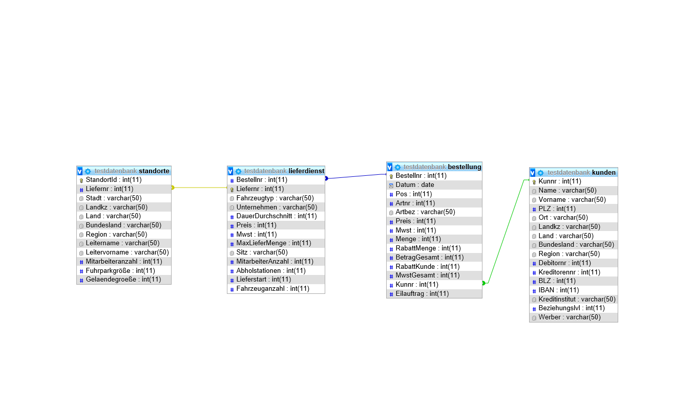
MSSQL – Datenbankschema

Slide 12
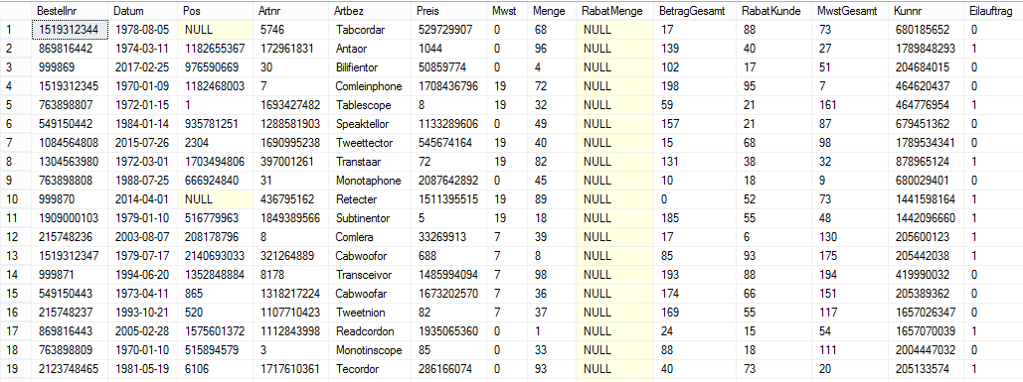
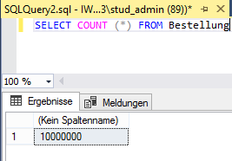
MSSQL – Beispieltabelle

Slide 13
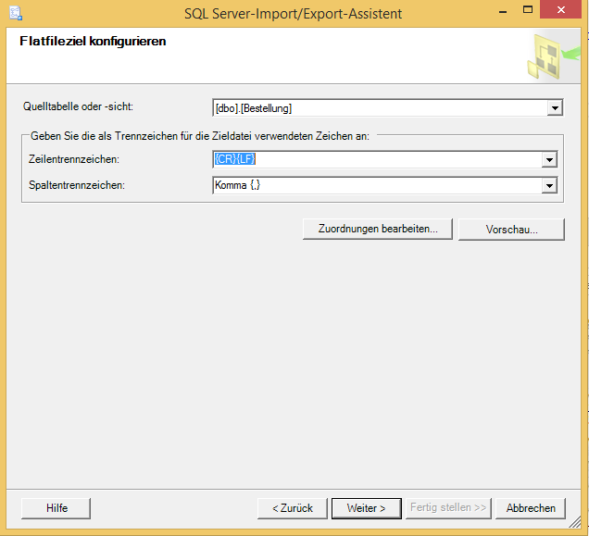
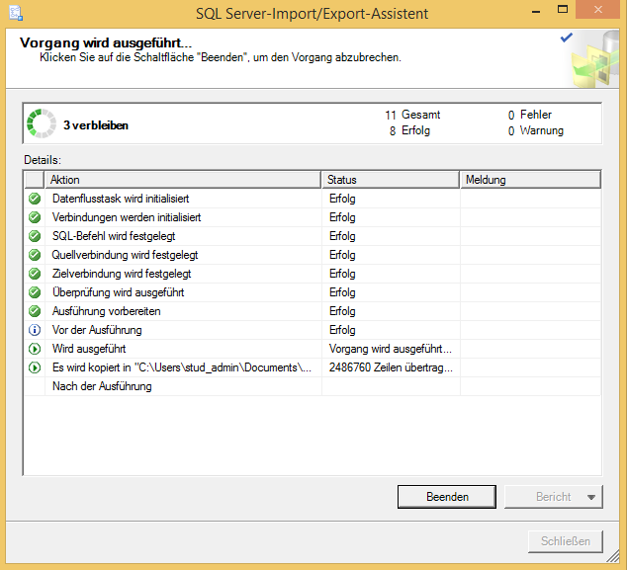
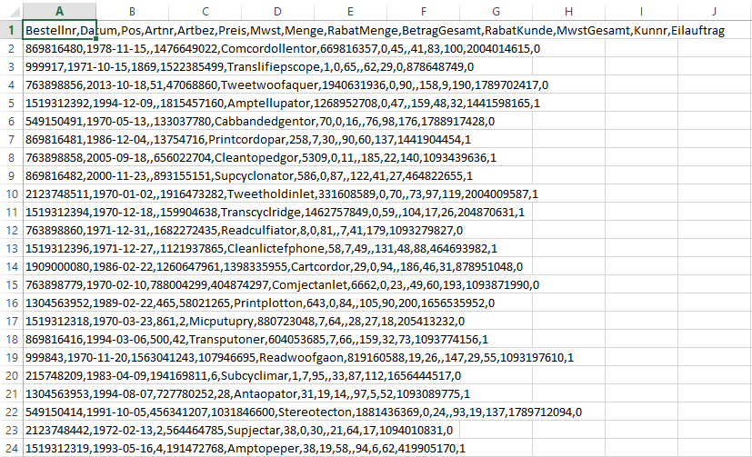
MSSQL – Export als Flatfile 1

Slide 14
MSSQL – Export als Flatfile 2

Slide 15
SAP HANA

Slide 16
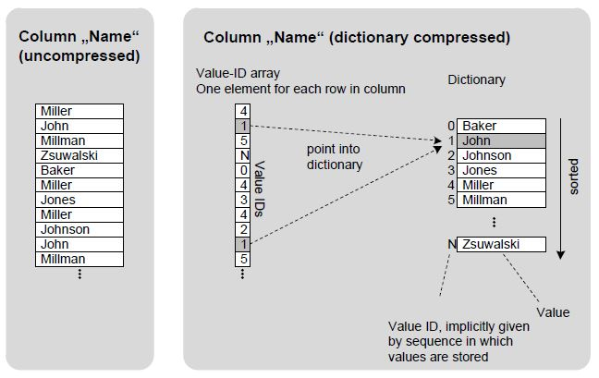
SAP HANA - Komprimierung
Spaltenorientierte Speicherung
Dictionary-Komprimierung (light-weight)
Quellen: 1,2
Notes:
Dictionary ist eine Komprimierung vom typ light-weight komprimierung.
Light weight bedeutet, dass die daten zwar komprimiert werden, aber noch so dass damit gearbeitet werden kann ohne sie wieder zu dekomprimieren (durch Indexe).
Funktionsweise: Werte mit großer Länge, Speicherbedarf wie Texte werden als Integer Wert gespeichert
Jedem String ein Integer zugeordnet
Integer statt Strings in Attribut Vector gespeichert
Prozessor auf Integer Werte ausgelegt, kann diese schneller verarbeiten
Weiterer Vorteil durch Sortierung (Binärsuche möglich) aber schlecht bei Anfügen von neuen Werten da immer wieder neu sortiert werden muss

Slide 17
SAP HANA - Komprimierung
Weitere Verfahren benötigt Aufgrund der Größe von heutigen Datenbanken
5 Verfahren:
Prefix Encoding
Run Length Encoding
Cluster Encoding
Indirect Encoding
Delta Encoding
Grenzen:
Verfahren benötigen Sortierung, die pro Tabelle nur nach einer Spalte geht
Teilweise kein direkter Zugriff
Quellen: 6
Notes:
Mehrere Terabyte Datenbank ohne zusätzliche Komprimierung nicht komplett in Speicher haltbar
Prefix: Sortierung nach tonangebenden Wert, Attributvektor startet damit/ beinhaltet ID des Wertes nur noch ein mal + Häufigkeit dessen (keine Dopplungen mehr -> Einsparung Speicher)+ Ids nachfolgender nicht tonangebender Werte
Run Length: am Besten wenn Vektor mehrere verschiedene Werte mit großer Häufigkeit hat, Maximale Kompression durch Sortierung, gleiche Werte zu einem Zusammengefasst + entweder Häufigkeit oder Startposition (Startposition verbraucht etwas mehr Speicher, da bei letztem Wert Häufigkeit einmalig gespeichert werden muss, aber bietet direkten Zugriff mit Binärsuche was wesentlich bessere Performance bietet)
Cluster Encoding: Aufteilung in gleich große Blöcke (oft 1024 Einheiten), wenn alle Werte in Block gleich -> Zusammenfassen zu einem Wert + Häufigkeit dessen, bei unterschiedlichen Werten keine Komprimierung, in zusätzlichen Bit Vektor Darstellung wo was ersetzt wurde (1 wenn ersetzt 0 wenn unkomprimiert)
Indirect Encoding: wieder Unterteilung in Blöcke, wenn Sorteirung nach anderer Spalte kann hier Performance Vorteil für abhängige Spalte erreicht werden -> Tabelle nach Ländern sortiert, Vornamen steht dazu in Korrelation > -> durchschnittlich 200 Vornamen pro 1024 Block pro Land -> In extra Dictionary werden Ids der Vornamen nun Nummern von 0 bis 199 zugeordnet und nur diese in einem Block gespeichert anstelle von IDs der Länder/ Einsparung bei Bsp. Da nur noch 8 statt 23 Bit benötigt werden pro Eintrag im Block
- Delta Encoding: Reduzierung des Speicherbedarfs des Dictionarys -> bei alphanumerischer Sortierung bei Städten z.B. mehrere Städte mit selben Vorsilben (Aach und Aachen z.B.)-> wieder unterteilung in Blöcke (aber hier meist nur 16 Werte pro Block) -> erster Wert in Block wird mit Länge dessen gespeichert (Aach mit 4 Zeichen), in zweiten Block wird dann bei gleichen Zeichen Anzahl derer zum Vorgänger gespeichert (bei Aachen also wieder 4) plus Anzahl folgender Zeichen (2 bei Aachen)

Slide 18
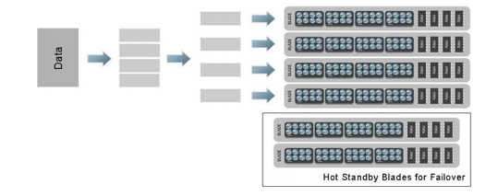
SAP HANA - Parallele Verarbeitung
Unterteilt Arbeitsschritte um parallel daran zu arbeiten
Verteilt die Daten auf mehrere Serverblades um Lesezugriff zu ermöglichen
Erhöht die Ausfallsicherheit durch Standby Blades
Quellen: 1
Notes:
Blade ist ein Server der kompakt gebaut aber sehr leistungsfähig für seine Größe ist

Slide 19
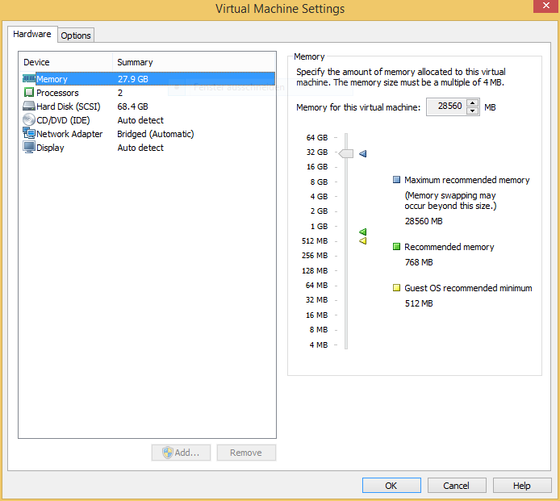
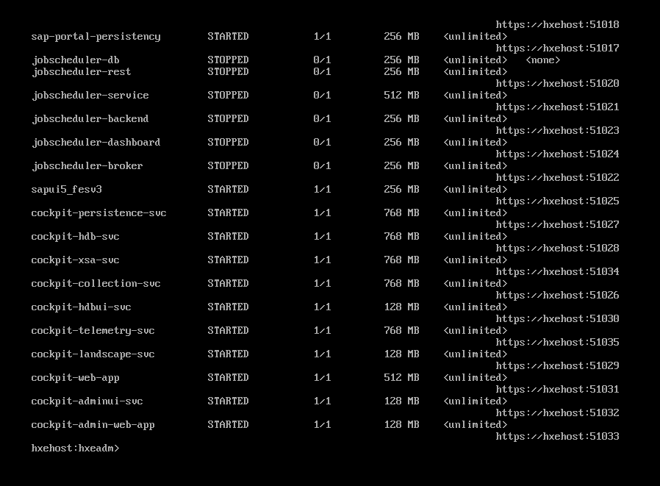
SAP HANA - Arbeitsspeicher zuweisen 1
Quellen:

Slide 20
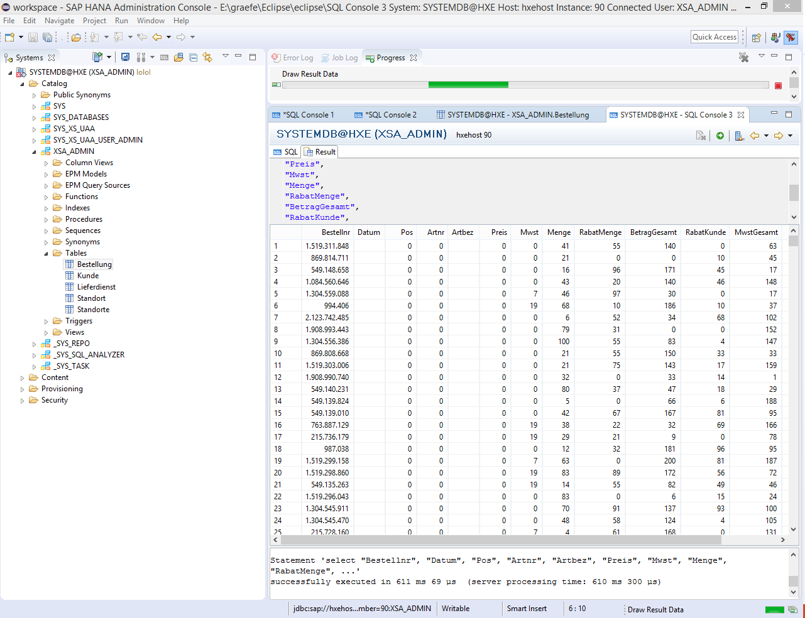

Slide 21
SAP HANA - Create Table Beispiel
CREATE TABLE "XSA_ADMIN"."CUSTOMER_CS" (
C_CUSTKEY integer not null,
C_NAME varchar(25) not null,
C_ADDRESS varchar(40) not null,
C_NATIONKEY integer not null,
C_PHONE char(15) not null,
C_ACCTBAL decimal(15,2) not null,
C_MKTSEGMENT char(10) not null,
C_COMMENT varchar(117) not null,
primary key (C_CUSTKEY)
);
Quellen:

Slide 22
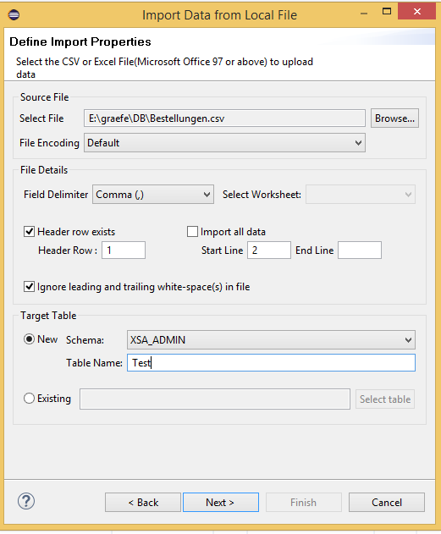
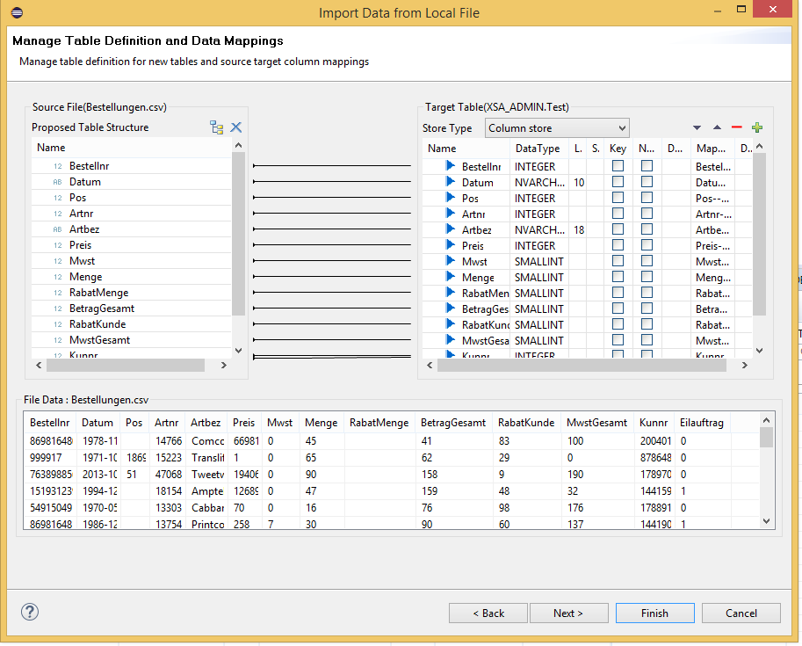
SAP HANA - Import
Quellen:

Slide 23
SAP HANA - Hochverfügbarkeit
Storage Replication (Spiegelung der Speicherarchitektur)
Host Auto-Failure (Data- und Log-Volumes werden von einem Hot Standby-System übernommen)
SAP HANA System Replication (Permanente Replikation der Daten auf Sekundäres System)
Wie schützt sich die InMemory Datenbank vor z.B. Stromausfällen?
Data- und Log-Volumes werden auf der Festplatte gespeichert
Quellen: 3
Notes:
Data und Log Volumes enthalten alle Änderungen der Daten

Slide 24



1.1 Allgemeines
Was ist NoSQL ?
Steht für „Not only SQL“
alternative, nicht-relationale Datenbankmodelle
Wertepaare, Objekte, Dokumente oder Listen und Reihen statt Spalten und Zeilen
Key-Value Datenbanken
Graphen-
datenbanken
Spaltenorientierte
Datenbanken
Dokumentenorientierte Datenbanken
Notes:
https://www.bigdata-insider.de/was-ist-nosql-a-615718/

Slide 25
Pro & Contra
BigData
IoT
Mobile Applications
Was zeichnet NoSQL aus ?
horizontale Skalierbarkeit
Vermeiden unnötiger Komplexität
hohe Performance und hoher Durchsatz
Vermeidung von relationalen Ansätzen des Datenmappings
Einfachere Replikation der Datenbanken
Wo liegen die Schwächen?
Mangel an umfangreichen Dokumentationen
Keine universelle Sprache wie SQL
Unerwartetes Verhalten und fehlender Support
Notes:
* Mobile Applications. With nearly two billion smartphone users, mobile applications face scalability challenges in terms of growth and volume. For instance, it is not uncommon for mobile games to reach tens of millions of users in a matter of months.With a distributed, scale-out database, mobile applications can start with a small deployment and expand as the user base grows, rather than deploying an expensive, large relational database server from the beginning.
Internet of Things. Today, some 20 billion devices are connected to the Internet – everything from smartphones and tablets to home appliances and systems installed in cars, hospitals and warehouses. The volume, velocity, and variety of machine-generated data are increasing with the proliferation of digital telemetry, which is semi-structured and continuous. Relational databases struggle with the three well-known challenges from big data IoT applications: scalability, throughput, and data variety. By contrast, NoSQL allows enterprises to scale concurrent data access to millions of connected devices and systems, store large volumes of data, and meet the performance requirements of mission-critical infrastructure and operations.
* Real-Time Big Data. The ability to extract information from operational data in real-time is critical for an agile enterprise. It increases operational efficiency, reduces costs, and increases revenue by enabling you to act immediately on current data. In the past, operational databases and analytical databases were maintained as different environments. The operational database powered applications while the analytical database was part of the business intelligence and reporting environment. Today, NoSQL is used as both the front-end – to store and manage operational data from any source, and to feed data to Hadoop – as well as the back-end to receive, store and serve analytic results from Hadoop.
QUELLE: (18.01.2018)
https://www.networkworld.com/article/2999856/big-data-business-intelligence/10-use-cases-where-nosql-will-outperform-sql.html

Slide 26
2.1 Cassandra
Einfaches, verteiltes Datenbankverwaltungssystem
Bei Facebook entwickelt
seit 2009 ein Projekt der Apache Software Foundation
Heute: populärste spaltenorientierte NoSQL-Datenbank
Apple, Netflix und Twitter setzen auf Stärken wie :
Einfache horizontale Skalierung,
Hohe Ausfallsicherheit,
Unterstützung mehrerer Datacenter,
Speicherung großer Datenmengen.
Notes:
Quellen : Wikipedia : https://de.wikipedia.org/wiki/Apache_Cassandra#cite_note-4
https://www.codecentric.de/leistungen/produkte/cassandra/

Slide 27

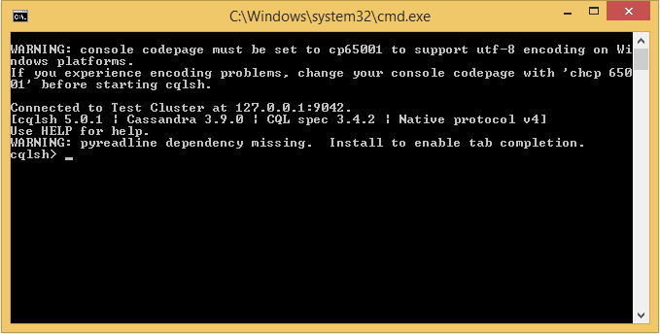
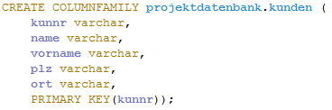
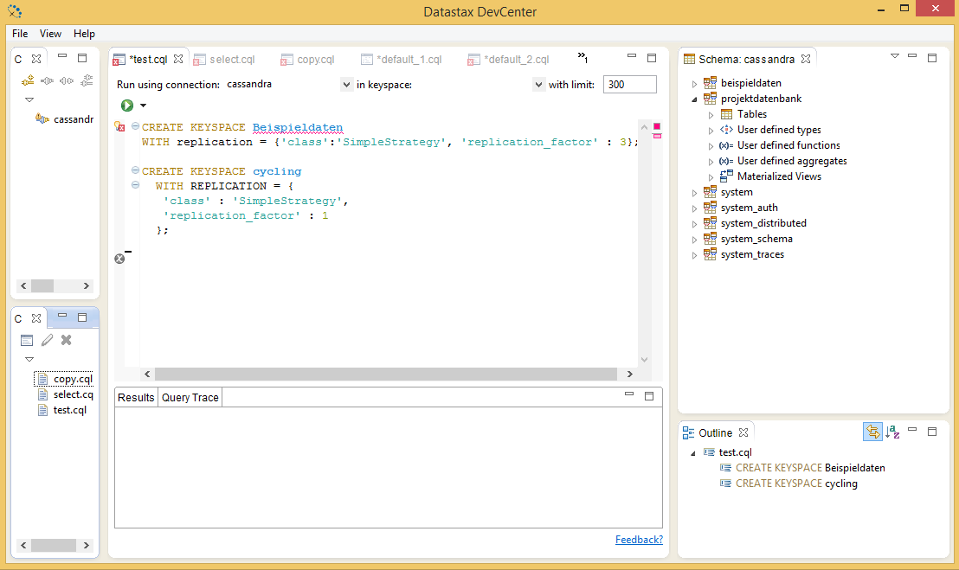
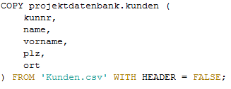
Erstellen der Datenbank
http://cassandra.apache.org/download/

Slide 28
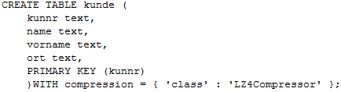
Komprimierung
Komprimierungsverfahren
LZ4
Snappy
Deflate
Performance-Gewinn bis 10% möglich
Notes:
https://docs.datastax.com/en/cassandra/3.0/cassandra/operations/opsConfigCompress.html
https://www.datastax.com/dev/blog/updates-to-cassandras-commit-log-in-2-2
https://docs.datastax.com/en/datastax_enterprise/4.8/datastax_enterprise/inmem/inmemUsingTables.html#inmemUsingTables__inMemoryTblLmt
https://docs.datastax.com/en/datastax_enterprise/4.8/datastax_enterprise/inmem/inmemTOC.html
https://docs.datastax.com/en/cassandra/3.0/cassandra/operations/opsConfigCompress.html
https://issues.apache.org/jira/browse/CASSANDRA-8099
https://www.datastax.com/2015/12/storage-engine-30
LZ4:
LZ4 ist eine freie Programmbibliothek zum Komprimieren und Dekomprimieren von Daten. Der Algorithmus gehört zur LZ77-Familie und wurde von Yann Collet entwickelt. Er ist auf hohe Kompressions- und Dekompressionsgeschwindigkeit ausgelegt, die offizielle Webseite gibt 400 MB/s pro Kern an.^{[3]}
LZ4 wird von den Dateisystemen ZFS^{[4]} und SquashFS zur On-the-fly-Kompression genutzt.
Snappy:
Snappy ist eine freie Programmbibliothek zum Komprimieren und Dekomprimieren von Daten. Der Algorithmus wurde von Google entwickelt und 2011 unter freier BSD-Lizenz veröffentlicht. Er ist auf hohe Kompressions- und Dekompressionsgeschwindigkeit ausgelegt, die Kompressionsrate ist daher deutlich schlechter als die von zlib. Snappy ist schneller als der vergleichbare Algorithmus LZO.^{[2][3][4]}
Snappy wird von Google-eigenen Programmen MapReduce und BigTable sowie den Apache-Projekten Hadoop und Lucene genutzt.
Deflate:
Deflate (englisch für die Luft herauslassen) ist ein Algorithmus zur verlustlosen Datenkompression. Er wurde von Phil Katz für das ZIP-Archivformat entwickelt und später der Gemeinfreiheit zugeführt.

Slide 29
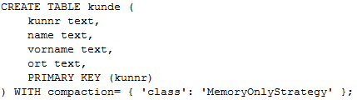
In-Memory Nutzung
Parallele Nutzung von In-Memory Tabellen und Standardtabellen möglich
Blitzschneller Lesezugriff auf Daten möglich
Optimal bei read-only Zugriffen und konstanter Daten
Notes:
https://www.datastax.com/2015/12/storage-engine-30
Quelle https://www.bigdata-insider.de/
grundlagen-der-nosql-
datenbank-apache-cassandra-a-512231/

Slide 30
Memcached
memcached [ˈmɛm.kæʃ.tː] *1
entwickelt von Brad Fitzpatrick (Danga Interactive / LiveJournal)
seid 15. Juni 2003 unter BSD-Lizenz Verfügbar
Facebook , Youtube, Reddit
Server Application
stellt Speicher in RAM zur Verfügung
lässt sich über Netzwerk/Internet ansprechen
kann Daten aufnehmen und zurückgeben
Quellen: https://de.wikipedia.org/wiki/Spaltenorientierte_Datenbank

Slide 31
Wozu nutzt man Memcached ?
Größter Anwendungsbereich = Webanwendungen
schneller Zugriff auf im Cache abgelegte Daten
Lastverteilung von Festplattenzugriffen / Datenbankanfragen auf RAM
da häufig abgefragte Daten im RAM gespeichert sind -> schnelle Antwortzeiten möglich
Ziel: Optimierung der Antwortzeiten von Webanwendungen

Slide 32
Funktionsweise
Memcached stellt mehrere Hashtabellen zur Verfügung (Key-Tabelle , Value-Tabelle)
vergleichbar mit Assoziativen Arrays in verschiedenen Programmiersprachen
Key's und Value's können als Strings übergeben werden
Key's werden in Hashs umgerechnet
Notes:
Dictionary ist eine Komprimierung vom typ light-weight komprimierung.
Light weight bedeutet, dass die daten zwar komprimiert werden, aber noch so dass damit gearbeitet werden kann ohne sie wieder zu dekomprimieren (durch Indexe).
Funktionsweise: Werte mit großer Länge, Speicherbedarf wie Texte werden als Integer Wert gespeichert
Jedem String ein Integer zugeordnet
Integer statt Strings in Attribut Vector gespeichert
Prozessor auf Integer Werte ausgelegt, kann diese schneller verarbeiten
Weiterer Vorteil durch Sortierung (Binärsuche möglich) aber schlecht bei Anfügen von neuen Werten da immer wieder neu sortiert werden muss

Slide 33
Funktionsweise
Speicher wird über einen Slab-Allocator verwaltet (viele kleine Speicherbereiche werden häufig reserviert und wieder freigegeben - bei Memcache max. 1 MByte groß)
Memcache hat keine definierten Clients -> Programm Bibliotheken nehmen großen Einfluss (am weitesten verbreitet für PHP -> PECL Memcached)
Komprimierung wird nur über die Bibliotheken erreicht
Bei PHP mit zlib, die verschiedene Komprimierungsmethoden anbietet
Quellen: 1,2
Notes:
Mehrere Terabyte Datenbank ohne zusätzliche Komprimierung nicht komplett in Speicher haltbar
Prefix: Sortierung nach tonangebenden Wert, Attributvektor startet damit/ beinhaltet ID des Wertes nur noch ein mal + Häufigkeit dessen (keine Dopplungen mehr -> Einsparung Speicher)+ Ids nachfolgender nicht tonangebender Werte
Run Length: am Besten wenn Vektor mehrere verschiedene Werte mit großer Häufigkeit hat, Maximale Kompression durch Sortierung, gleiche Werte zu einem Zusammengefasst + entweder Häufigkeit oder Startposition (Startposition verbraucht etwas mehr Speicher, da bei letztem Wert Häufigkeit einmalig gespeichert werden muss, aber bietet direkten Zugriff mit Binärsuche was wesentlich bessere Performance bietet)
Cluster Encoding: Aufteilung in gleich große Blöcke (oft 1024 Einheiten), wenn alle Werte in Block gleich -> Zusammenfassen zu einem Wert + Häufigkeit dessen, bei unterschiedlichen Werten keine Komprimierung, in zusätzlichen Bit Vektor Darstellung wo was ersetzt wurde (1 wenn ersetzt 0 wenn unkomprimiert)
Indirect Encoding: wieder Unterteilung in Blöcke, wenn Sorteirung nach anderer Spalte kann hier Performance Vorteil für abhängige Spalte erreicht werden -> Tabelle nach Ländern sortiert, Vornamen steht dazu in Korrelation > -> durchschnittlich 200 Vornamen pro 1024 Block pro Land -> In extra Dictionary werden Ids der Vornamen nun Nummern von 0 bis 199 zugeordnet und nur diese in einem Block gespeichert anstelle von IDs der Länder/ Einsparung bei Bsp. Da nur noch 8 statt 23 Bit benötigt werden pro Eintrag im Block
- Delta Encoding: Reduzierung des Speicherbedarfs des Dictionarys -> bei alphanumerischer Sortierung bei Städten z.B. mehrere Städte mit selben Vorsilben (Aach und Aachen z.B.)-> wieder unterteilung in Blöcke (aber hier meist nur 16 Werte pro Block) -> erster Wert in Block wird mit Länge dessen gespeichert (Aach mit 4 Zeichen), in zweiten Block wird dann bei gleichen Zeichen Anzahl derer zum Vorgänger gespeichert (bei Aachen also wieder 4) plus Anzahl folgender Zeichen (2 bei Aachen)

Slide 34
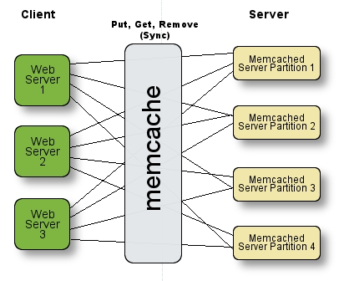
Verteiltes System
Memcached Server können zu Cluster verbunden werden
Jeder Server wird so zu einem Knoten in diesem Cluster
Die vorgeschalteten Bibliotheken verwalten die Vergabe der Daten an die Knoten
Quellen: Bild 1
Notes:
Blade ist ein Server der kompakt gebaut aber sehr leistungsfähig für seine Größe ist

Slide 35
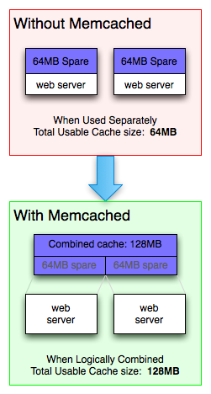
Verteiltes System
Dazu kann im Programm (z.B.: auf dem Webserver) eine Liste von IP's, Port's, User-Daten der beteiligten Memcached Server angegeben werden
Optimiert RAM Ausnutzung
Quellen: Bild 2

Slide 36
Verwendung von Memcached
Einfachste Befehle:
set("Key","Value"[,Verfallszeit in s])
Speichern und ggf. überspeichernOptimiert RAM Ausnutzung
add("Key","Value"[,Verfallszeit in s])
Speichern nur wenn nicht existent
get("Key")
Nimmt einen oder mehrere Keys und gibt Value‘s zurück
Delete(„Key“)
Löscht Eintrag aus dem Cache
Notes:
Data und Log Volumes enthalten alle Änderungen der Daten

Slide 37
Verwendung von Memcached
Beispiele:
set("UserID123" , "Hallo lieber Nutzer„);
set("UserID123" , "Hallo lieber Nutzer" ,60);
add("Key","Value"[,Verfallszeit in s])
Speichern nur wenn nicht existent
get("Key")
Nimmt einen oder mehrere Keys und gibt Value‘s zurück
Delete(„Key“)
Löscht Eintrag aus dem Cache
Notes:
Data und Log Volumes enthalten alle Änderungen der Daten

Slide 38
Verwendung von Memcached
Memcached lässt sich einfach in bestehende Systeme integrieren
Prinzip:
User stellt Frage an Datenbank: > Memcache wird gefragt ob der Key bereits vorhanden ist > Wenn ja, laden und ausgeben !> Wenn nein, DB Abfrage starten und Ergebnis in Memcache ablegen.

Slide 39
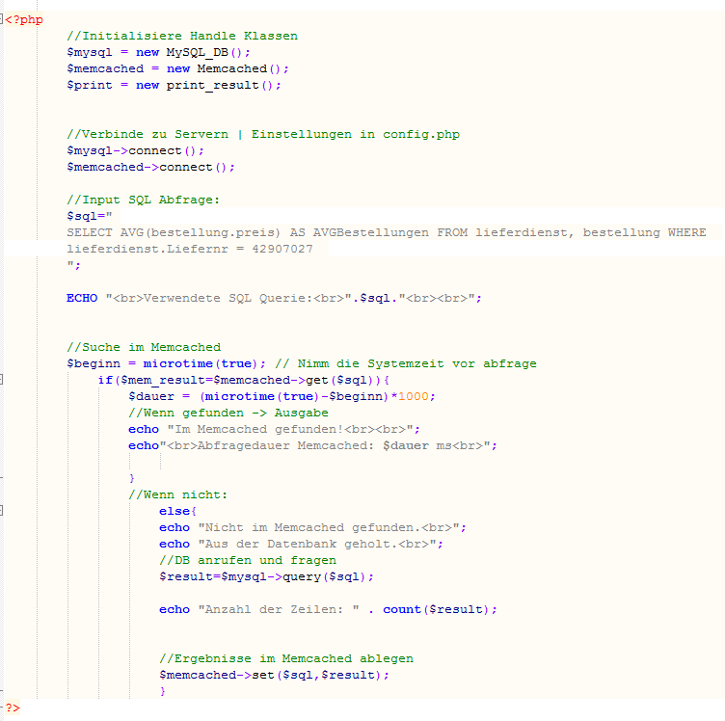
Beispiel Code
Mit PHP Memcache Bibliothek

Slide 40
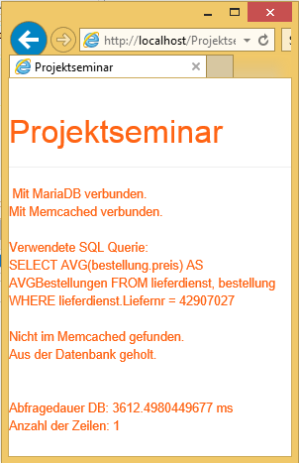
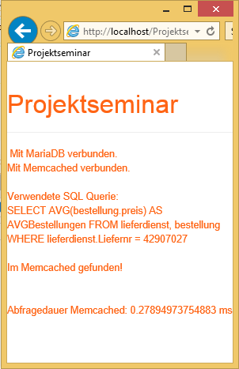
Beispiel Code Ergebnis
Ohne Memcache
Dauer: 3612,49… ms
Mit Memcache
Dauer: 0,17 – 0,28 ms

Slide 41
Kompression
Memcached selbst Komprimiert Daten nicht, da aber die Art der Daten die gespeichert werden egal ist, können bereits Komprimierte Daten abgelegt werden.
Viele Memcache-Bibliotheken besitzen Methoden zur Komprimierung
Komprimierung ist daher Abhängig von Programmiersprache, der benutzten Bibliothek oder dem Programmierer

Slide 42
Sicherheits Aspekte
Datensicherheit:
Memcache dient der reinen Datenvorhaltung
keine Persistenz oder Backups vorgesehen
Zugriffssicherheit:
Memcache-Server antworten jedem Nutzer innerhalb des selben Netzes
Memcache Verschlüsselt nichts
Open-Source Lizenz -> Einfacher Zugriff auf Quellcode
Bsp.: Integer-Overflow ermöglichte 2009 Ausführung von Code auf dem Host-System

Slide 43
Vorteile / Nachteile
Vorteile:
einfach zu installieren und implementieren
einfache Optimierung der Ladezeiten von Webseiten
einfache Bedienung ( set() ; add() ; get() )
Open Source (BSD-Lizenz)
Nachteile:
Open Source -> Fehler im Code ausnutzbar
Sicherheit außerdem fast vollständig vom Nutzer / Bibliothek abhängig
Kompression von Bibliothek / Programmiersprache abhängig
Memcache sollte nur von einer Bibliothek angesprochen werden (Unterschiedliche Arten der Abspeicherung von Daten / Kompressionsmethoden)

Slide 44
Quellen
Bild1: https://memcached.org/memcached-usage.png
Bild2: http://www.admin-magazin.de/var/ezflow_site/storage/images/media/images/memcached_illustration/110428-1-ger-DE/memcached_illustration_large.png

Slide 45
Vergleich
Systeme | Vorteile | Nachteile
SAP HANA Express | Haltung der kompletten Datenbank in Speicher Gute Komprimierungsverfahren ermöglichen Anwendung auch bei sehr großen Datenbanken Schneller Zugriff Grundlage für OLTP und OLAP | Kompliziertere Benutzeroberfläche (grade bei Express Version) Nur Linux Version Einschränkungen der Komprimierungsverfahren durch teilweise nicht mehr direkten Zugriff Viele Verfahren zur Komprimierung benötigen Sortierung die nur nach einer Tabellenspalte geht Hohe Speicherkosten, Speicher als neuer Bottleneck Hohe Kosten für Produkt
MSSQL | Schnellerer Zugriff auf Tabellen da Datenhaltung derer IN Arbeitsspeicher (geringe Latenz) Multiversionsverwaltung (mehrere Datensätze in einer Transaktion -> jede davon nutzt eigene Version der Datensätze) Keine Komprimierung zwingend Notwendig da nur einzelne Tabellen in Speicher gehalten werden Gewohnte Oberfläche durch Zugriff und Arbeit mit SQL Server Management Studio | Einschränkungen -> Check, Foreign Key, Unique beispielsweise nicht unterstützt Da keine Komprimierung erfolgt nur begrenzte Nutzbarkeit bei sehr großen Datenbanken (dann wird auch sehr viel Arbeitsspeicher benötigt) Wesentlich höhere Kosten für Hauptspeicher, trotzdem ist dieser noch Bottleneck

Slide 46
Vergleich
Systeme | Vorteile | Nachteile
Cassandra | horizontale Skalierbarkeit Vermeiden unnötiger Komplexität hohe Performance und hoher Durchsatz Vermeidung von relationalen Ansätzen des Datenmappings Einfachere Replikation der Datenbanken | Mangel an umfangreichen Dokumentationen Keine universelle Sprache wie SQL Unerwartetes Verhalten und fehlender Support
Memcache | einfach zu installieren und implementieren einfache Optimierung der Ladezeiten von Webseiten einfache Bedienung ( set() ; add() ; get() ) Open Source (BSD-Lizenz) | Open Source -> Fehler im Code ausnutzbar Sicherheit außerdem fast vollständig vom Nutzer / Bibliothek abhängig Kompression von Bibliothek / Programmiersprache abhängig Memcache sollte nur von einer Bibliothek angesprochen werden (Unterschiedliche Arten der Abspeicherung von Daten / Kompressionsmethoden)

Slide 47
Fazit
SAP HANA eignet sich vor allem für Aggregatfunktionen und ist hier auch am schnellsten. Insgesamt kann man SAP HANA vor allem für große unternehmen oder Unternehmen mit vielen Daten empfehlen, die schnell Berechnungen durchführen wollen
MSSQL ist ein guten Allrounder. Das System ist von allem am Robustesten und macht jede Abfrage ohne Probleme mit. Dafür ist es aber nicht immer am schnellsten. Auch die Oberfläche sowie die Installation überzeugen, da sie schon altbekannt sind und sehr einfach.

Slide 48
Quellen
https://www.oth-regensburg.de/fileadmin/media/fakultaeten/im/forschung-projekte/ccse/pdf/SAP_HANA_AKWI_2014_v6.pdf
https://www.stechies.com/userfiles/images/dictionaryCompression.JPG
https://www.syslinkams.com/de/blog/hana-hochverfuegbarkeit-durch-system-replikation
https://www.sap.com/developer/tutorials/dt-create-schema-load-data-part3.html
https://www.devart.com/dbforge/sql/data-generator/images/banner-dbforge-sql-data-generator.jpg
Buch: A Course in In-Memory Data Management – The Inner Mechanics of In-Memory Databases. Autor: Hasso Plattner. Verlag: Springer-Verlag. Ausgabe: Berlin 2013
https://de.wikipedia.org/wiki/Spaltenorientierte_Datenbank
https://msdn.microsoft.com/de-de/library/dn133186(v=sql.120).aspx 15.01.2018, 17.03 Uhr

